Slide 1


十小时速成Outlook高手
吴 明 老 师

Slide 2

你确定？你真的知道如何高效地使用邮箱吗？

Slide 3
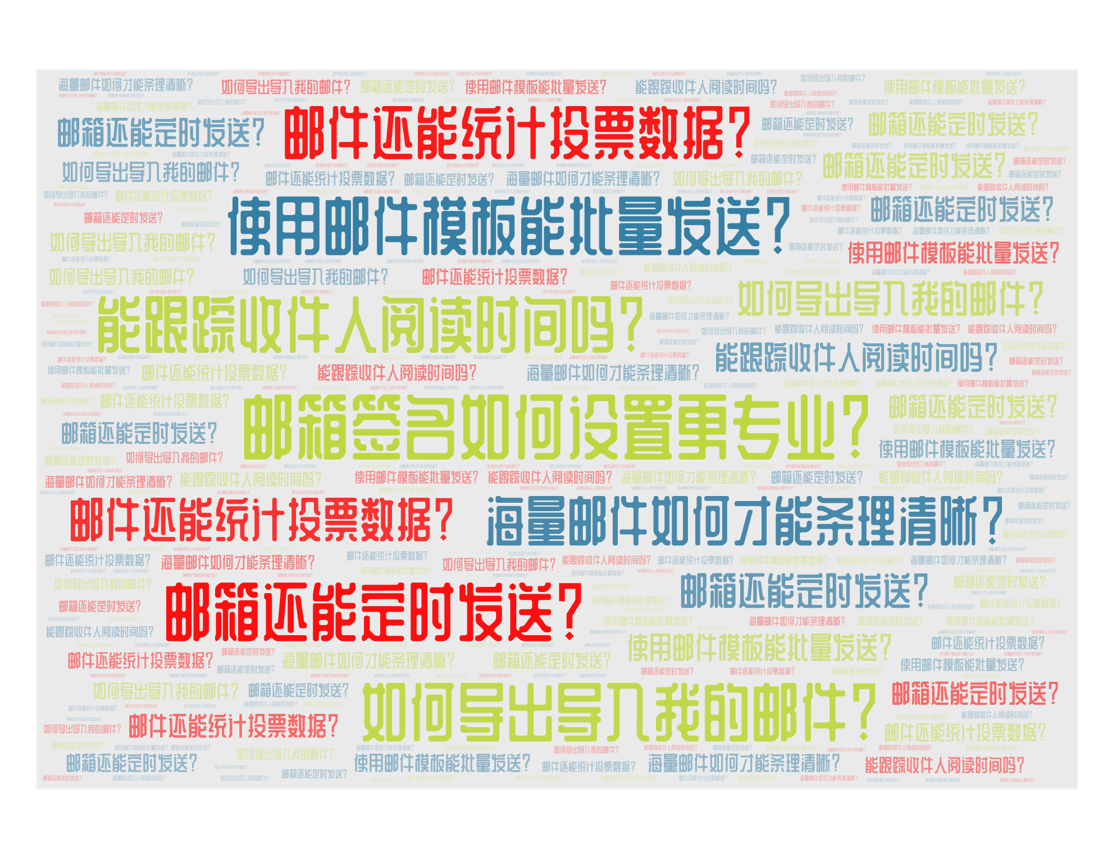




Slide 4

你对邮箱根本是一无所知！！！

Slide 5
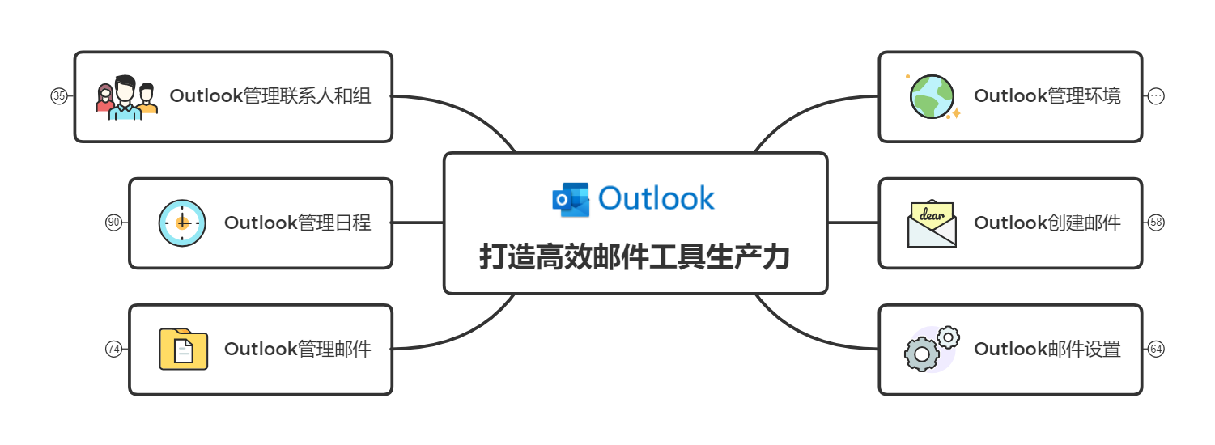

Slide 6
Chapter 1 Outlook管理环境
01
新建一个Outlook账户
05
自定义快速访问工具栏
02
快捷键启动Outlook
06
自定义功能区
03
发送第一封邮件
07
添加删除QQ邮箱
04
Outlook工作界面

Slide 7
Chapter 2 Outlook创建邮件
01
邮件内容编辑
05
Outlook批注使用
02
OneDrive添加附件
06
创建邮件模板
03
邮件签名设置
07
导出导入邮件模板
04
邮件样式编辑
08
邮件批量发送

Slide 8
Chapter 3 Outlook邮件设置
01
邮件默认格式设置
05
邮件对话设置
09
自动答复设置
02
邮件默认样式设置
06
邮件接收提醒设置
10
设定答复指定人
03
答复转发格式设置
07
自动发送接收时间设置
11
邮件添加投票功能
04
图片自动下载设置
08
延迟发送邮件
12
邮件跟踪功能设置

Slide 9
Chapter 4 Outlook管理邮件
01
文件夹方式管理邮件
05
添加分类和后续标志
09
通过自设规则处理邮件
02
移动与对话相关邮件
06
搜索文件夹的使用
10
通过快速步骤处理邮件
03
设置垃圾邮件识别
07
邮件视图排序设置
11
通过导入导出保存邮件
04
重要性敏感度设置
08
邮件视图筛选设置

Slide 10
Chapter 5 Outlook管理日程
01
简单认识日历界面
05
创建重复周期性会议
09
创建约会和其他操作
02
工作周和法定假日设置
06
根据邮件创建会议
10
创建任务和分配任务
03
备用日历和周数设置
07
转发会议邀请其他人参加
11
新建日历组操作
04
创建会议和其他操作
08
对会议添加标记和提醒
12
日历共享等相关操作

Slide 11
Chapter 6 Outlook管理联系人和组
01
联系人相关操作
04
为联系人添加标记
02
联系人组相关操作
05
从外部文件导入联系人
03
和他人共享联系人
06
便笺的使用方法

Slide 12



Slide 13

致敬每一位自我挑战，逆境成长的勇士。
给我一分钟，带你来解锁
子弹课堂 吴明老师

